Slide 1
Matrix Scheduler Manual
| 2022년 09월 배포 |
비아이매트릭스 기술연구소 연구 2팀

Slide 2
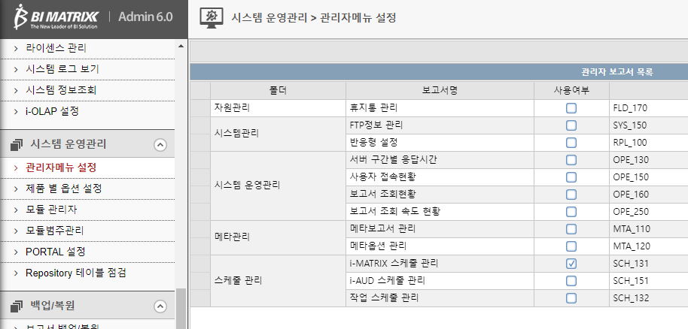
개념
Matrix Scheduler는 Administrator 권한이 있는 사용자가 등록/관리합니다. (관리자 페이지에서만 등록가능)
스케줄 등록할 보고서에 해당 계정(관리자페이지 접속 계정)이 읽기/쓰기 권한이 있어야 합니다.
서버 자원으로 Excel을 실행하기 때문에 스케줄 등록 시간은 적절한 분배 필요
스케줄 관리 메뉴가 없을 경우 패치가 필요합니다.

Slide 3
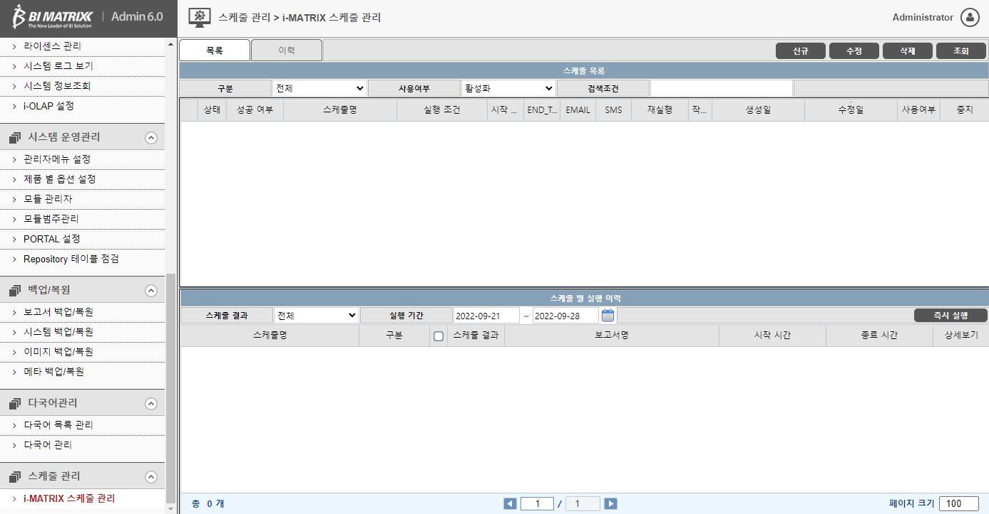
등록
신규

Slide 4
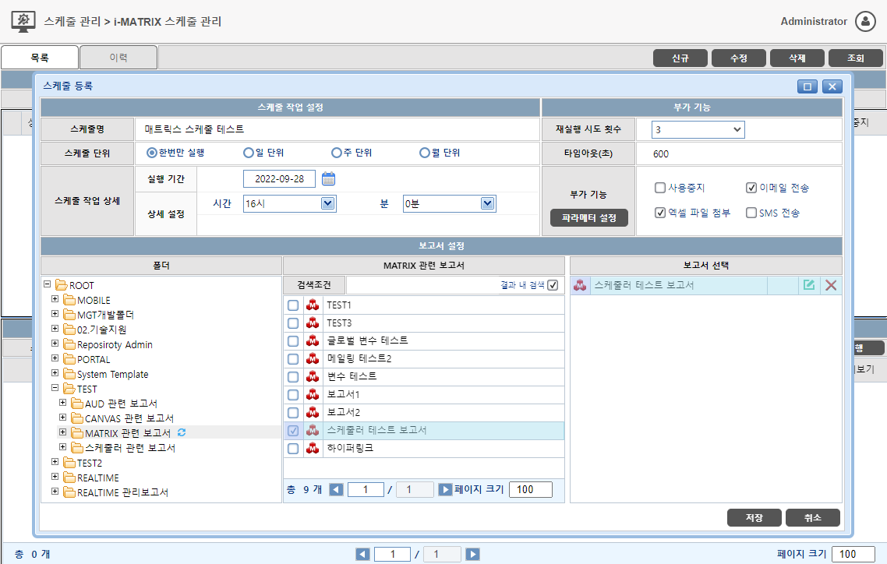
등록
신규
스케줄러 실행 정보 입력
권한이 있는 목록만 표시

Slide 5
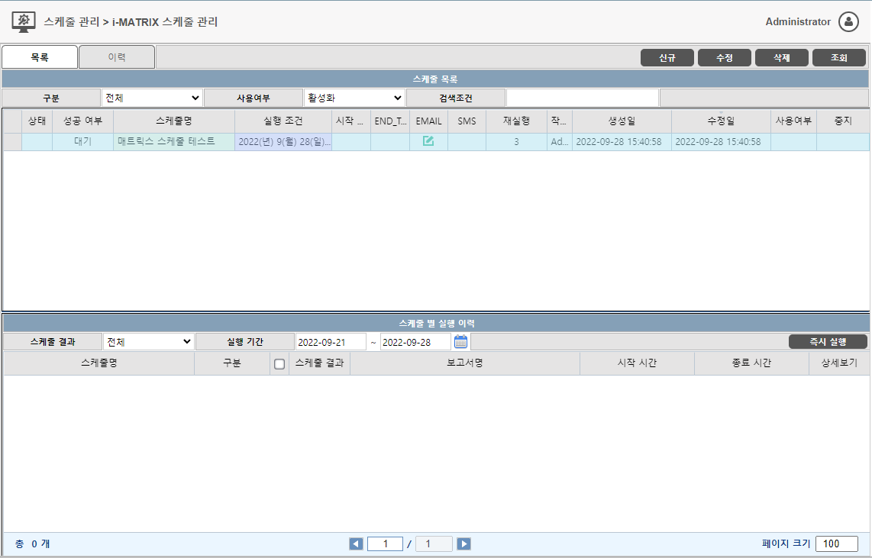
등록
신규

Slide 6
등록
메일 설정

Slide 7
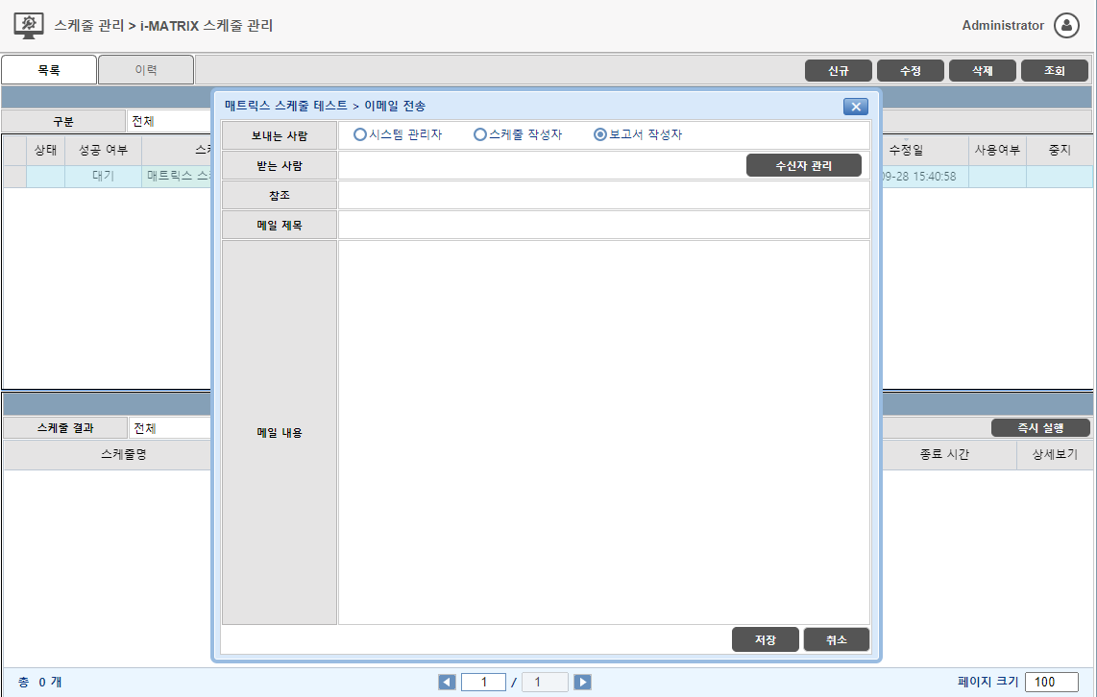
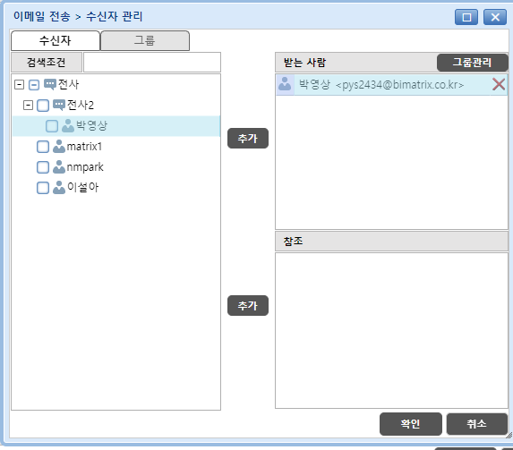
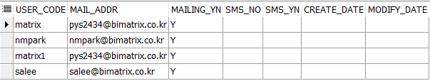
등록
메일 설정
MTX_USER_MAIL 테이블에 있는 사용자만 표시

Slide 8
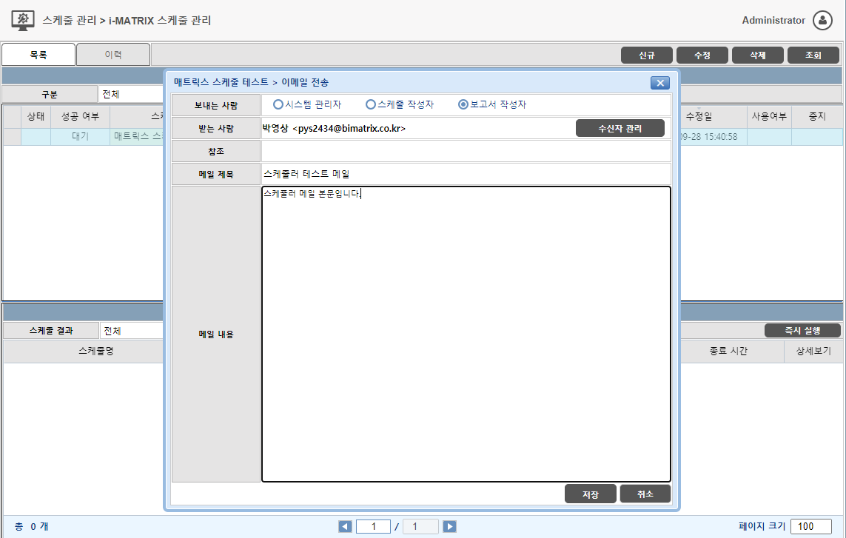
등록

Slide 9
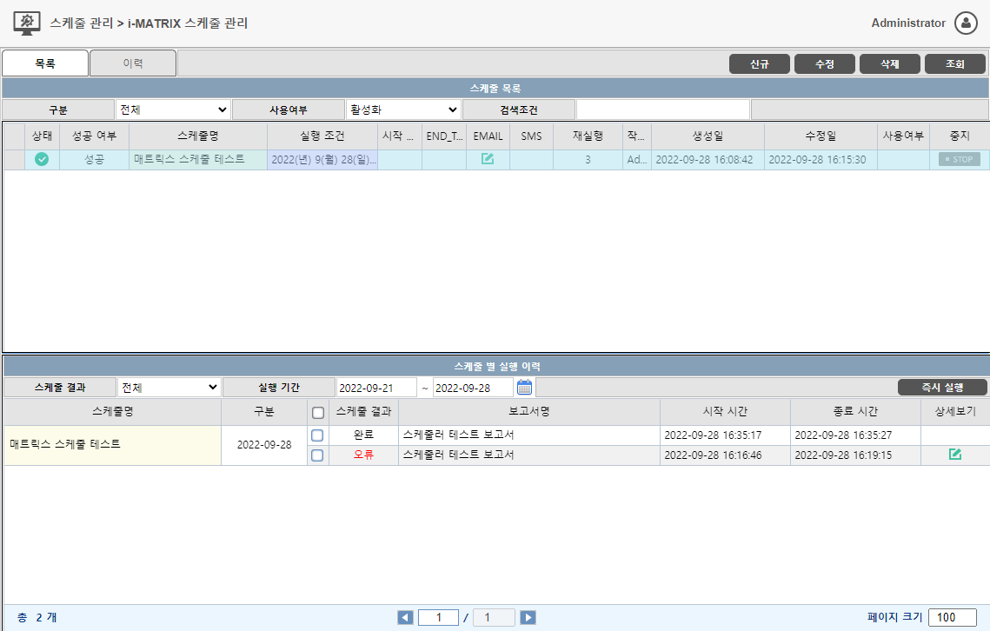
조회
스케줄 등록 된 목록
특정 스케줄 상세 이력

Slide 10
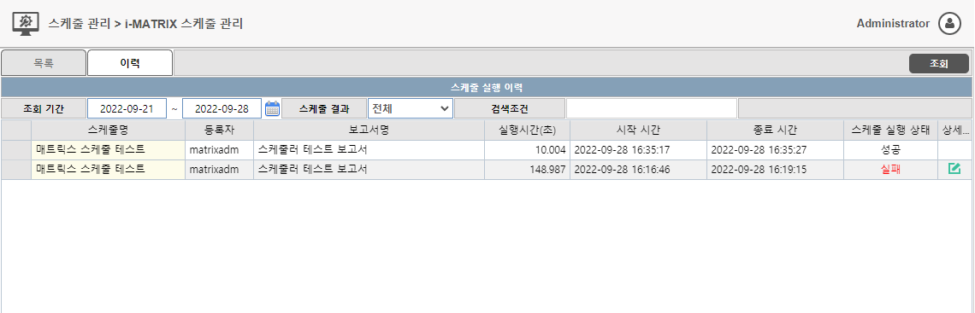
조회
날짜별 스케줄 실행 이력

Slide 11
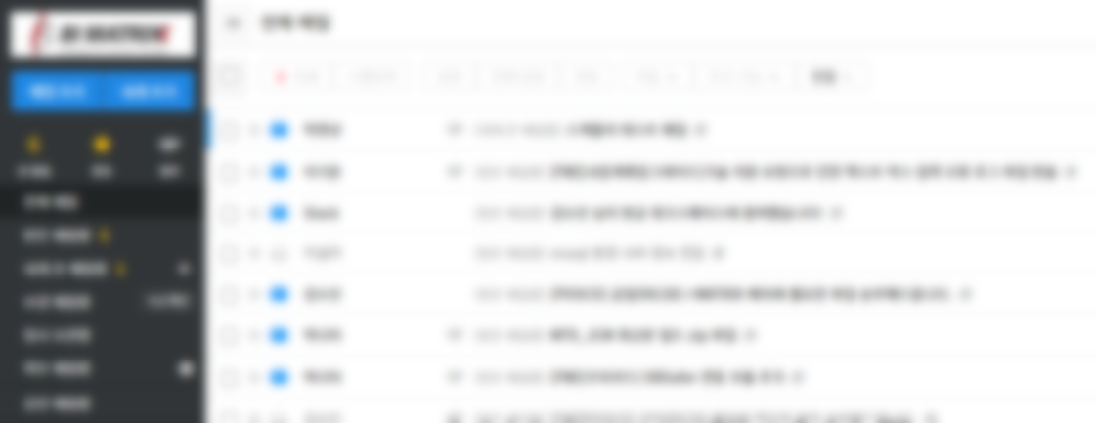
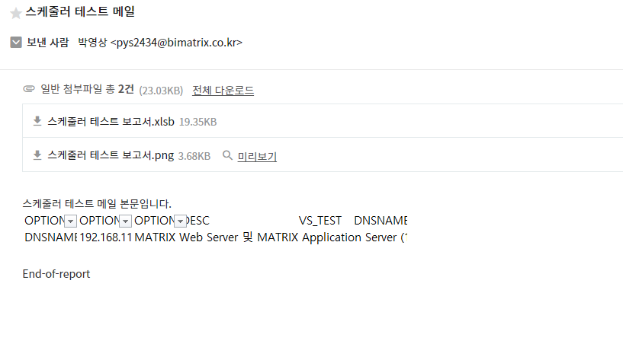
메일 결과 확인
메일 설정

